Slide 1

UNIDAD 1 CONCEPTOS BÁSICOS
Prof. Franklin Johnson Parejas
Franklin.johnson@upla.cl
Escuela de Ingeniería Informática

Slide 2
Contenido
Concepto de Informática
Concepto de computadora
Breve reseña histórica
Clasificación de las computadoras
Componentes de una computadora
Hardware
Software

Slide 3
Informática
Ciencia que estudia el procesamiento automático de la información.
Este término surge en Francia
en el año 1962.
En países anglosajones se usa “Ciencias de la Computación” (Computer Science)

Slide 4
La Informática trata los siguientes temas:
Estudio de aplicaciones informáticas existentes
Desarrollo de nuevas aplicaciones (software)
Desarrollo de nuevas sistemas operativos
Desarrollo de nuevas máquinas

Slide 5
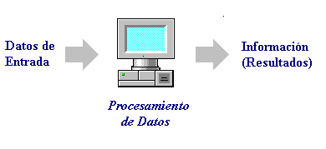

¿Qué es una computadora ?
Es un dispositivo electrónico que acepta datos de entrada, los procesa mediante programas y genera información.

Slide 6
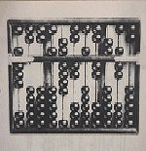
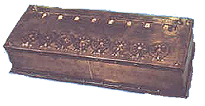
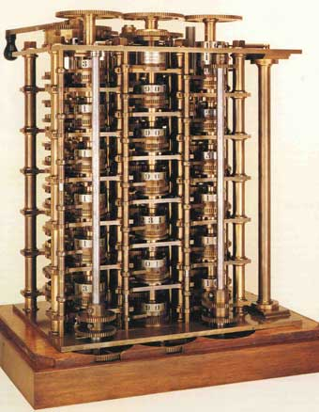
Historia de la computación
Abaco (2600 y 190 A.C).
Primer dispositivo mecánico para contar
Pascalina
Blaise Pascal (1623 - 1662)
Sumadora mecánica
Máquina de Diferencias
Charles Babbage (1793 - 1871)
Suma, resta, multiplicación y división
60 sumas por minuto

Slide 7
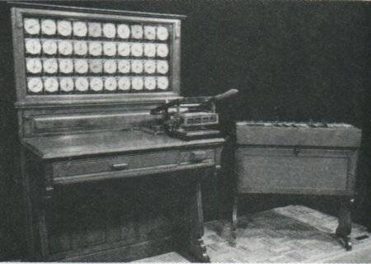
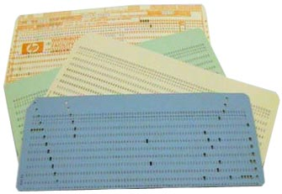
Tarjetas Perforadas
Charles Jacquard (1753 - 1834)
Telar de tejido con tarjetas perforadas
Babbage trató de aplicar este concepto a su máquina
Herman Hollerit (censo de USA 1890)

Slide 8
Pioneros de la computación
Atanasoff y Berry (1937 a 1942)
Universidad Estatal de Iowa
Primera computadora electrónica
Mauchly y Eckert (1946)
ENIAC. Aplicaciones para la 2a. Guerra Mundial
Universidad de Pennsylvania.
Peso: 30 toneladas
Von Neumann, Mauchly y Eckert (1952)
EDVAC. Incluye la idea de programa almacenado

Slide 9
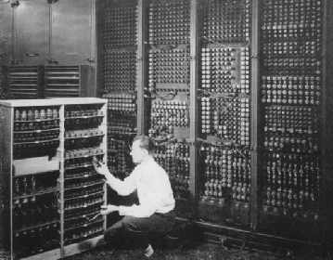
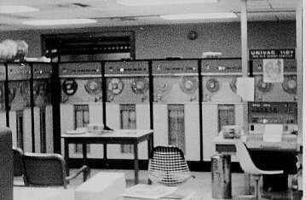
Generaciones de computadoras
Primera Generación (1951 - 1958)
Máquinas grandes y costosas, construidas con tubos al vacío.
Programadas en lenguaje de máquina.
ENIAC
EDVAC

Slide 10
Generaciones de computadoras
Segunda Generación (1959 -1964)
Construidas con circuitos de transistores.
Programadas en lenguajes de alto nivel.
Menor tamaño
Tercera generación (1964 - 1971)
Circuitos integrados (miles de componentes electrónicos en miniatura)
Pequeñas, rápidas y desprenden menos calor.
Cuarta generación (1971 - 1988 )
Microprocesadores (alta densidad y veloces)
Pequeñas y menos costosas. Surgen los PC`s.
Nacen otras aplicaciones.

Slide 11
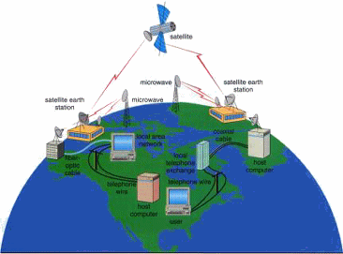
Generaciones de computadoras
Quinta Generación (1988 -1990)
cientos de procesadores que podían estar trabajando de manera simultánea en diferentes partes de un mismo programa.
el crecimiento de los equipos paralelos, redes de computadores
Sexta generación (1991 – en adelante)
Las computadoras de esta generación cuentan con arquitecturas combinadas Paralelo Vectorial, con cientos de microprocesadores vectoriales trabajando al mismo tiempo.
Algunas de ellas son: inteligencia / artificial distribuida; teoría del caos, sistemas difusos, holografía, transistores ópticos

Slide 12
Clasificación de las computadoras
Supercomputadoras
Macrocomputadoras o mainframaes
Minicomputadoras
Microcomputadoras
Estaciones de trabajo

Slide 13
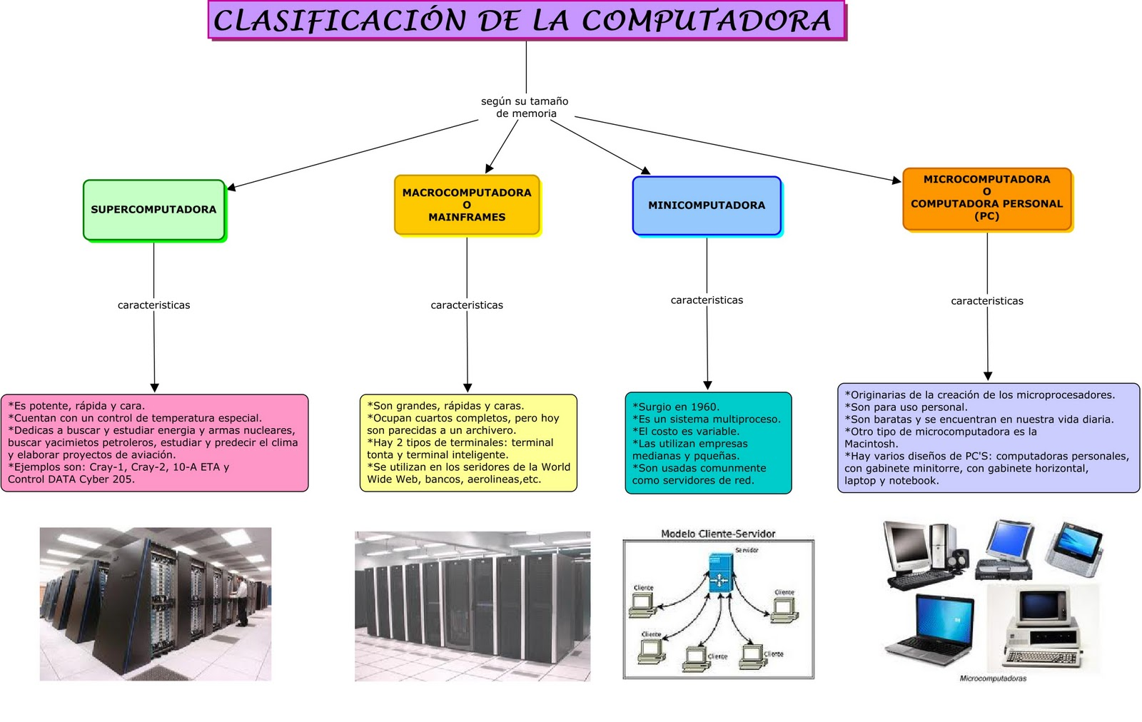
Clasificación de las computadoras

Slide 14
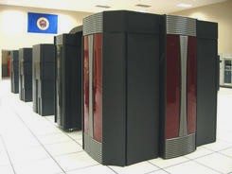
Clasificación de las computadoras
Supercomputadoras
Potentes, rápidas y costosas
Usos: estudio de energía y armas nucleares, búsqueda de yacimientos petrolíferos, estudio de tornados, estudio de clima, diseño de aviones, simuladores de vuelo.
Supercomputadora CRAY X1
Precio aproximado:
2.5 millones $

Slide 15

Clasificación de las computadoras
Macrocomputadoras o mainframes
Son grandes, rápidas y costosas
Soportan + programas simultáneamente
Mainframe Server
zSeries 990 IBM
Precio aproximado: 1 millón $

Slide 16




Clasificación de las computadoras
Minicomputadoras
Multiprocesos y multiusuarios (Redes)
Versión pequeña de la macrocomputadora (1960)
Usos: almacenan grandes bases de datos, automatización industrial y aplicaciones multiusuario
HP Servers

Slide 17



Clasificación de las computadoras
Microcomputadoras o PC’s
Uso personal (escuelas, oficinas, hogares)
1981 sale al mercado la “IBM PC”.
Diferentes tipos en su diseño

Slide 18

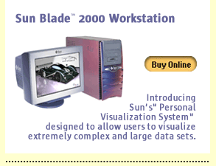
Clasificación de las computadoras
Estaciones de trabajo o workstations
Utilizadas para aplicaciones que requieran de un procesamiento moderado y capacidades gráficas de alta calidad.
Usos: aplicaciones de ingeniería, CAD, CAM, publicidad, creación de software
Precio aproximado: 7500 - 12000 $

Slide 19
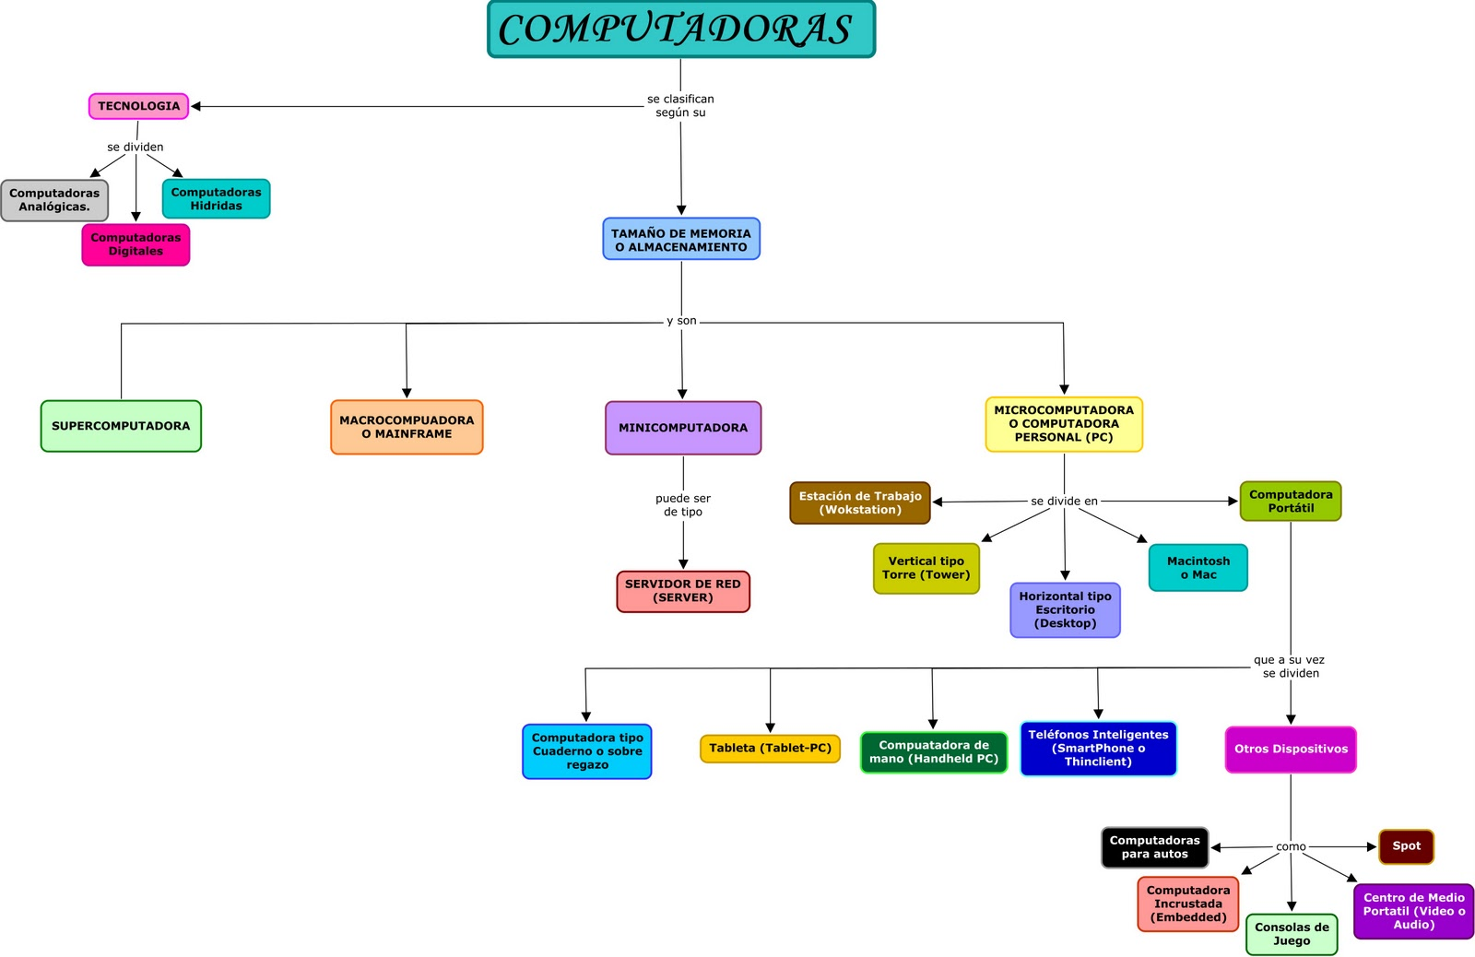

Slide 20
Componentes de una computadora
HARDWARE
equipos
Dispositivos de entrada
Dispositivos de salida
Unidad Central de Proceso (CPU)
Memoria Principal
Dispositivos de Almacenamiento secundario
SOFTWARE
programas
Sistemas Operativos
Lenguajes de programación
Software de uso general
Software de aplicación

Slide 21





Hardware Dispositivos de entrada
Teclado
Mouse o ratón
Escáner
Lectores de códigos de barras
Pantallas sensibles al tacto
Lápiz óptico
Joysticks
Micrófono
Cámara digital
Lectores de bandas magnéticas

Slide 22

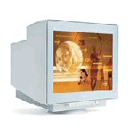
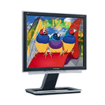
Hardware Dispositivos de salida
Monitor o pantalla
Dispositivo de salida más común
Tipos (según colores)
Monocromáticos
Escala de grises
Color
Tipos (según tecnología)
Rayos catódicos (crt)
Pantallas TFT
Pantallas de cristal líquido (LCD)
Pantallas de plasma
Pantallas LED
TFT
CRT
LCD

Slide 23



Hardware Dispositivos de salida
Impresora
Registra sobre papel la información que produce la computadora.
Tipos
Matriciales
Inyección de tinta
Láser

Slide 24

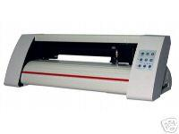
Hardware Dispositivos de salida
Plotter
Efectúa impresiones gráficas con gran precisión y en grandes formatos.
Diseño gráfico y arquitectura

Slide 25
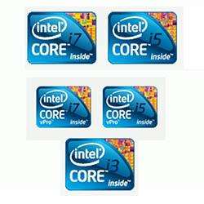
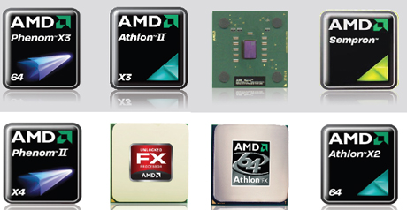
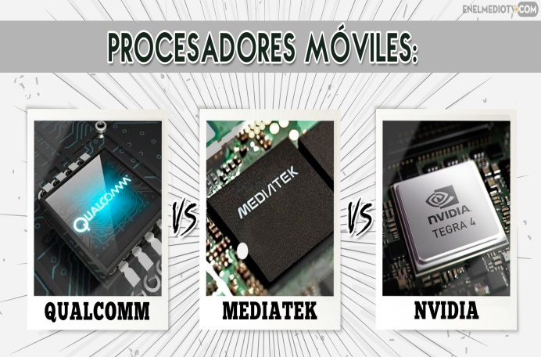
Hardware Unidad Central de Proceso (CPU)
Consta de:
Unidad de control
Unidad Aritmético -
Lógica
Funciones
Dirige y controla el procesamiento de datos
Controla el flujo de datos
(entrada y salida)

Slide 26
Unidad de Control
Funciones
Supervisar la ejecución de programas
Coordinar las actividades de entrada/salida
Localizar datos
Establecer dónde se almacenan los datos
Determinar el orden de ejecución de las instrucciones
Asignar localidades de memoria

Slide 27
Unidad Aritmético-Lógica
Cálculos aritméticos (suma, resta, multiplicación y división)
Operaciones lógicas de comparación (>, <, =, ≠ )
Regresar

Slide 28
Memoria Principal
Hay dos tipos básicos: RAM y ROM
Memoria RAM (Random Access Memory)
Memoria de lectura y escritura
Almacena datos y programas en proceso
Memoria temporal

Slide 29
Memoria RAM
Todos los programas y datos son transferidos a la memoria RAM, desde un dispositivo de entrada o desde almacenamiento secundario, antes de ser ejecutados o procesados.
Dispositivos de almacenamiento secundario
Dispositivos entrada / salida
Memoria RAM
Procesador

Slide 30
Unidades de Memoria
Bit => menor cantidad que puede almacenarse. Dígito binario 0 ó 1
Byte => 8 bits. Almacena un carácter.
Kilobyte (KB) => 1024 bytes
Megabyte (MB) => 1024 KB
Gigabyte (GB) => 1024 MB
Terabyte (TB) => 1024 GB

Slide 31
Memoria RAM
0 | 00011011
1 | 00101000
2 | 10000010
3 | 11100001
… | …..
999 | 00000001
Puede imaginarse como un conjunto de casillas, cada una de las cuales tiene una dirección

Slide 32
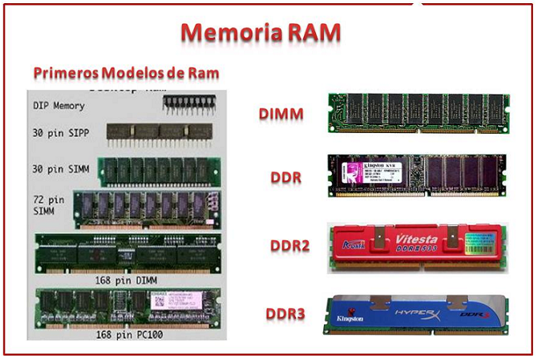
Memoria RAM

Slide 33
Memoria ROM
Read Only Memory
Programas e información necesarios para la computadora
Instrucciones básicas de arranque
No puede ser modificada
Permanente

Slide 34
Dispositivos de Almacenamiento Secundario
Medio de almacenamiento definitivo.
Algunos son:
Discos flexibles
Discos Duros
Cintas magnéticas
Discos Compactos (CD)
DVD
Pendrive
Discos Solidos

Slide 35
Dispositivos de Almacenamiento Secundario
Discos flexibles
Tipos:
5 ¼ capacidad de 360 KB (BD) y 740 KB (AD). En desuso
3 ½ capacidad de 1.2 MB (BD) y 1.44 MB (AD)

Slide 36

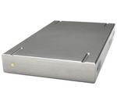
Dispositivos de Almacenamiento Secundario
Discos Duros
Pueden ser grabados o leídos
Medio más rápido para almacenar información
Capacidades de almacenamiento en el orden de los Gb
DD Western Digital
200 Gb
DD externo
40 Gb

Slide 37
Dispositivos de Almacenamiento Secundario
Discos Compactos
Contienen datos grabados digitalmente a través de láser
Forma cómoda y eficiente para almacenar grandes volúmenes de información
Larga duración, seguros, bajo costo.
Los CD estándar tienen una capacidad de 650 megabytes (MB).También hay de 700 Mb. Los CD de alta capacidad admiten hasta 850 MB.
Existen varios formatos: CD-ROM, CD-R, CD-RW

Slide 38
Dispositivos de Almacenamiento Secundario
DVD (Digital Video Disc)
Aspecto similar al CD
Capacidad desde 4.38 GB hasta 15.9 GB
Extraordinaria densidad de información
Aplicaciones multimedia, grandes cantidades de video y audio digitalizado, juegos, etc.
Cintas Magnéticas
Utilizan cinta similar a los cassettes
Acceso secuencial
Utilizadas para respaldo de datos

Slide 39
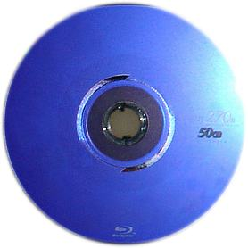
Dispositivos de Almacenamiento Secundario
BLUE-RAY
El disco Blu-Ray hace uso de un rayo láser de color azul con una longitud de onda de 405 nanómetros, la diferencia del DVD, que usa un láser de color rojo de 650 nanómetros. Esto, junto con otros avances tecnológicos, permite almacenar mucha más información que en los DVDs en un disco de las mismas dimensiones y aspecto externo. Blu-ray obtiene su nombre del color azul del rayo láser.

Slide 40


Dispositivos de Almacenamiento Secundario
Memory flash pen (pen drive)
(capacidades de 64, 128, 256, 512 Mb; 1.0, 2.0 Gb)
Unidades Zip
(capacidades de 100, 250 y 750 Mb)
Los discos para las unidades Zip son más gruesos que los disquetes pero tienen la misma forma.

Slide 41
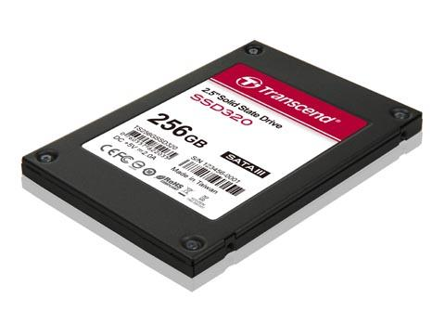
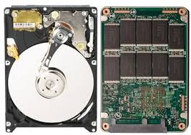
Dispositivos de Almacenamiento Secundario
Disco Solido:
dispositivo de almacenamiento de datos que utiliza memoria no volátil, como la memoria flash, para almacenar datos, en lugar de los platos o discos magnéticos de las unidades de discos duros (HDD) convencionales.

Slide 42

SOFTWARE
Conjunto de programas que le indican al computador qué hacer y cómo operar para generar los resultados esperados.
El software permite que al usuario utilizar el computador con distintos fines.

Slide 43
SOFTWARE
Programa
Serie de instrucciones que le indican al computador las operaciones que debe realizar para ejecutar una tarea específica.
Una computadora no hace nada si no tiene instrucciones exactas que le expliquen paso a paso lo que debe hacer
Clasiificación del Software
-Sistemas Operativos -Software de uso general
-Lenguajes de programación -Software de aplicación

Slide 44
Software Sistema Operativo
Es el programa más importante, es el gestor y organizador de todas las actividades que realiza la computadora.
Funciones
Coordinar y manipular el hardware de la computadora.
Permiten manejar archivos: copiar/borrar/renombrar/crear
Proporciona una interfaz para que el usuario se comunique con la computadora.
Sirve de plataforma a partir de la cual se corren otros programas.

Slide 45
Categorías de Sistemas Operativos
Multitarea
Capacidad del SO para ejecutar varias tareas simultáneamente.
Multiusuario
Permite a varios usuarios acceder a una computadora.
Son también multitareas.
Multiproceso
Coordina las operaciones de las computadoras que tienen más de un procesador. Cada procesador ejecuta procesos diferentes.

Slide 46
Ejemplos de Sistemas Operativos
MS-DOS
Creado por Microsoft en1984.
Gran volumen de software disponible.
Monousuario
Monotarea
Utiliza comandos
OS/2
Multitarea
Monousuario.
Desarrollado por IBM.
Poco software disponible.
Permite el manejo directo de 16 MB de la memoria RAM

Slide 47
Ejemplos de Sistemas Operativos
WINDOWS
Creado por Microsoft a mediado de la década de los 80.
Multitarea
Interfaz gráfica
Primeras versiones 3.0, 3.1, y 3.11 no eran sistemas operativos
Versiones:
Windows 95, Windows 98, Windows Me, Windows 2000,
Windows XP/vista, Windows 7
Windows 8 Windows 10
WINDOWS server
Multitarea
Multiproceso.
Comparado sólo con Unix.
Versiones: windows NT Server, Windows NT Workstations
Versiones mejoradas de Windows NT Server:
Windows Server 2000,
Windows Server 2003
Windows Server 2005 / 2008 / 2012 /2016/ bussines server / home server

Slide 48
Ejemplos de Sistemas Operativos
LINUX
Creado en 1991 por Linus Torvalds
Multitarea, multiusuario, multiproceso
Protege la memoria para que un programa no pueda hacer caer al resto del sistema
Se distribuye con código fuente (Software libre)
Comparte la memoria entre programas aumentando la velocidad y disminuyendo el uso de memoria
Hay diferentes “distribuciones” (Debian, RedHat, Mandrake, etc.)
UNIX
Creado por Laboratorios Bell en 1969.
Multiusuario, multitarea y multiproceso
Sólido y capaz, pero de difícil aprendizaje.
Versiones del Unix: SunOS, Linux, Solaris, Xenix

Slide 49
Software Lenguajes de Programación
Forma de comunicación inventada por el hombre para dar órdenes a la computadora.
Permiten escribir programas
Tienen una sintaxis bien definida
Clasificación
Lenguajes de bajo nivel
Lenguajes de alto nivel

Slide 50
Lenguajes de bajo nivel
Lenguaje de máquina
Serie de 0’s y 1’s
Programación larga, difícil y tediosa
La corrección de errores es complicada
No hay transportabilidad
Lenguaje ensamblador
Utiliza una serie de códigos o mnemónicos
Específico de cada procesador
Difícil aprendizaje

Slide 51
Lenguajes de alto nivel
Instrucciones escritas en palabras similares a lenguajes humanos
Fácil aprendizaje
Los programas son transportables
Deben ser traducidos a lenguaje de máquina, a través de los traductores de lenguaje (compiladores e intérpretes)
Algunos de ellos son: Basic, C, Pascal, Cobol, Fortran, etc.

Slide 52
Conceptos Importantes
Programa o código fuente: Programa escrito en algún lenguaje y que no ha sido traducido a lenguaje de máquina.
Programa o código objeto: Programa que ya se encuentra en lenguaje de máquina y que ya es ejecutable
Traductor: Programa que traduce instrucciones en lenguaje de alto nivel a lenguaje de máquina. Pueden ser compiladores o intérpretes.
Compilador: Traduce todo el programa y genera un código listo para funcionar
Intérprete: toma una instrucción del programa, la traduce y la ejecuta.

Slide 53
Software de uso general
Ofrece una estructura para un gran número de aplicaciones empresariales, científicas y personales.
Proporciona versatilidad a la computadora.
Ejemplos:
-Procesadores de texto
-Hojas de cálculo
-Manejadores de bases de datos
- Paquetes de presentación

Slide 54
Software de uso general
Ofrece una estructura para un gran número de aplicaciones empresariales, científicas y personales.
Proporciona versatilidad a la computadora.
Ejemplos:
-Procesadores de texto
-Hojas de cálculo
-Manejadores de bases de datos
- Paquetes de presentación

Slide 55
Software de uso general
Procesadores de texto
Utilizados para escribir documentos, cartas, memorándums, etc.
Corrector de ortografía, diccionario de sinónimos,etc.
Ejemplos: Word, AmiPro, Wordperfect, Writer
Hojas de cálculo
Permiten elaborar tablas con datos y realizar cálculos.
El usuario indica las fórmulas que desea utilizar y el programa las aplica a los datos.
Permiten graficar los resultados.
Ejemplos: Excel, Lotus 123, Quatro-Pro, Calc

Slide 56
Software de uso general
Paquetes de Presentación
Permiten diseñar presentaciones para mostrarlas a través de la computadora
Permiten integrar efectos en cada cambio de diapositiva.
Ejemplos: Power Point, Presentations, Impress
Manejadores de Base
de Datos
Permiten realizar consultas, modificar, agregar, eliminar datos de una BD.
Conjunto de datos relacionados y ordenados.
Ejemplos: Access, FoxPro, Oracle, Informix

Slide 57
Software de aplicación
Diseñados para realizar tareas específicas personales, empresariales o científicas.
Realizan tareas concretas.
Ejemplos:
Procesamiento de nóminas
Análisis Estadístico (SPSS, minitab, SAS, etc.)
Control de Inventarios (SAINT)

